Slide 1
Physically-Based Simulation of Rainbows
基于物理方法模拟的彩虹
Iman Sadeghi¹, Adolfo Munoz², Philip Laven³, Wojciech Jarosz⁴, Francisco Seron², Diego Gutierrez², Henrik Wann Jensen¹
¹ UC San Diego ² Universidad de Zaragoza ³ Horley, UK ⁴ Disney Research Zurich
报告人：何江达 课程老师：李启雷

Slide 2
·报告摘要
在该论文中，作者提出了一个基于物理原理模拟的彩虹模型。先前用于模拟彩虹的技术使用几何光学（光线追踪）或Lorenz-Mie理论。Lorenz-Mie理论是迄今为止最准确的技术，因为它考虑了诸如色散，偏振，干涉和衍射等光学效应。这些效果对于准确模拟彩虹至关重要。但是，由于Lorenz-Mie理论仅限于球形颗粒的散射，因此它不能应用于非球形的实际雨滴，尤其是对于较大的雨滴。作者提出了第一个来模拟光的波前与基于物理的水滴形状的相互作用的综合技术。作者的技术基于扩展的光线跟踪以解决色散，偏振，干涉和衍射问题。作者的模型与球形粒子的Lorenz-Mie理论相符，但它也可以对非球形粒子进行准确的模拟。它可以模拟许多不同的彩虹现象，包括双彩虹以及多重彩虹。

Slide 3
·研究背景
对彩虹的最初研究使用简单的几何光学，光线在进入或离开水滴时会发生折射。该模型可以解释基本的彩虹和双彩虹，但是无法解释由干涉引起的多重彩虹。为了解决干涉问题，有必要将太阳光视为与雨滴相互作用的波前。这可以使用洛伦兹·米理论来完成，该理论考虑了反射，折射，色散，偏振，干涉和衍射，事实证明，所有这些光学效应对于准确模拟彩虹是必不可少的。不幸的是，Lorenz-Mie理论仅限于球形水滴，这不仅在某些情况下产生错误的预测，而且最终也限制了可以解释的彩虹的类型。众所周知，水滴变大后会变成非球形，这严重影响了散射光的分布。不幸的是，没有可用的理论来解释物理水滴形成的彩虹结果

Slide 4
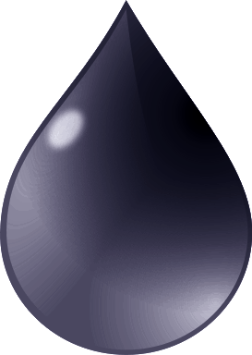
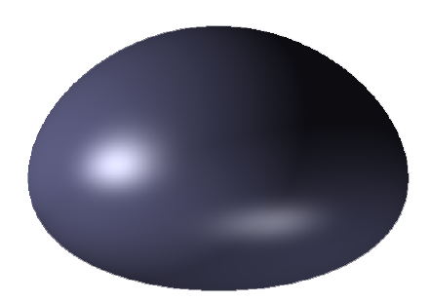
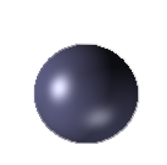
·研究模型
WATER DROP SHAPES
Gravity vs. surface tension vs. air resistance
Misconception
Small Drops
Large Drops

Slide 5
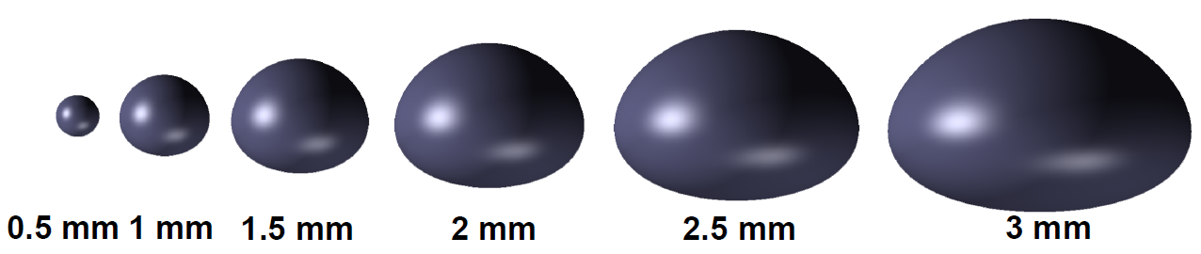
PHYSICALLY BASED SHAPES
Based on [Beard and Chuang 1987]
Considered:
Surface tension
Hydrostatic pressure
Aerodynamic pressure

Slide 6
APPEARANCE OF RAINBOWS
Refraction 折射
Dispersion 色散
Interference 干涉
Diffraction 衍射

Slide 7
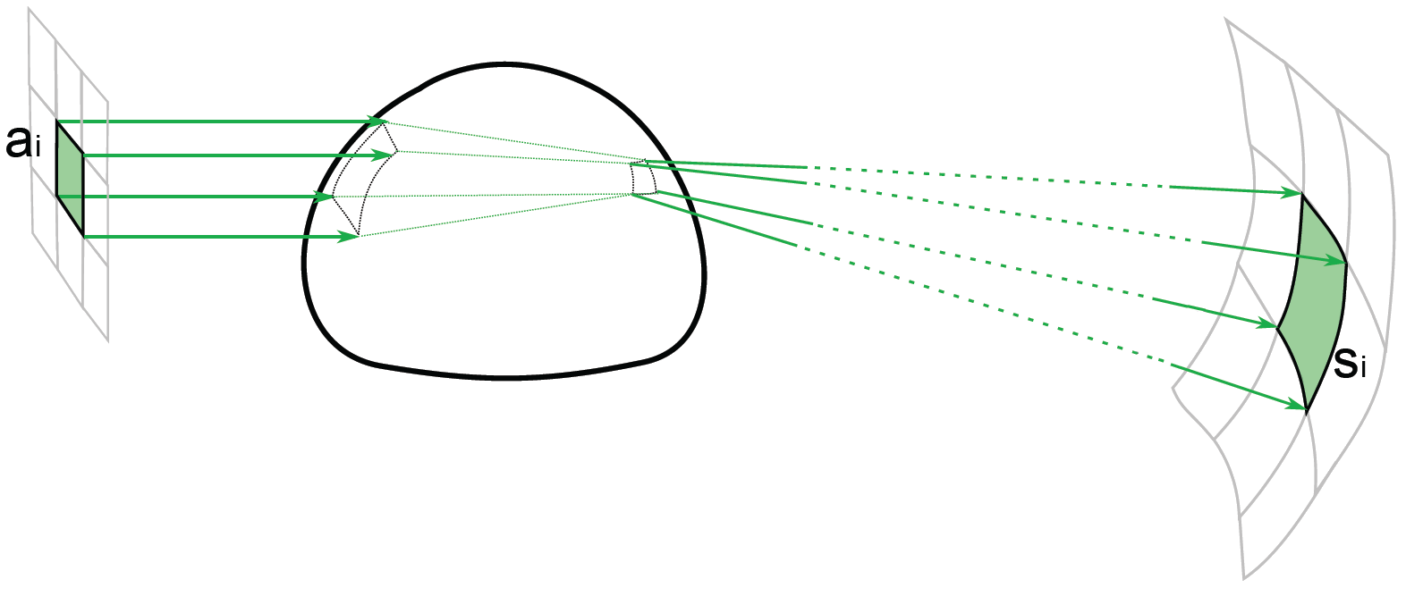
SCATTERING PROFILE
SIMULATION
Algorithm (per wavelength)
1. Cast
2. Interact
3. Collect

Slide 8

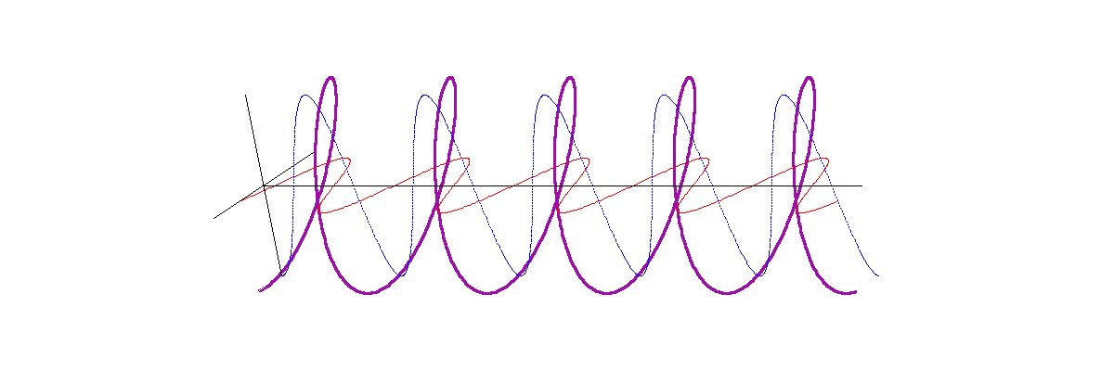
SCATTERING PROFILE
SIMULATION
1. Cast
2. Interact
3. Collect
1. Cast
Electromagnetic wave information
（1）我们从发射平面投射了代表方向性光源波阵面的光线网格。每条射线都携带使用相量表示的波信息。

Slide 9
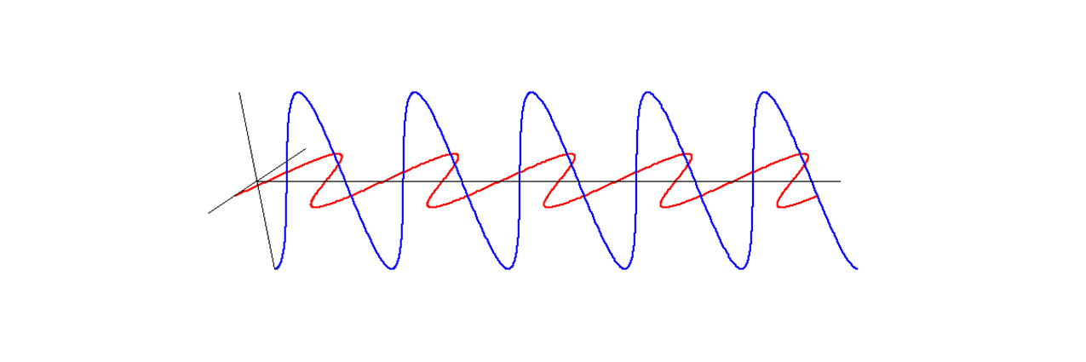
SCATTERING PROFILE
SIMULATION
1. Cast
2. Interact
3. Collect
1. Cast
Electromagnetic wave information
Vertical phasor
Coordinate
system
Horizontal phasor
Wavelength

Slide 10
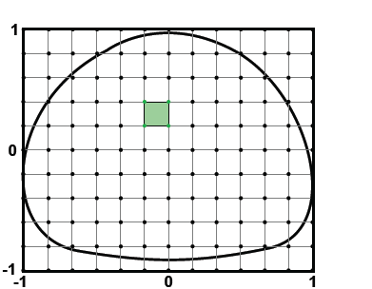
SCATTERING PROFILE
SIMULATION
1. Cast
2. Interact
3. Collect
1. Cast
From a reference plane
Grid of rays

Slide 11
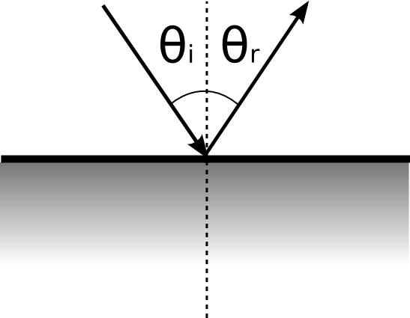
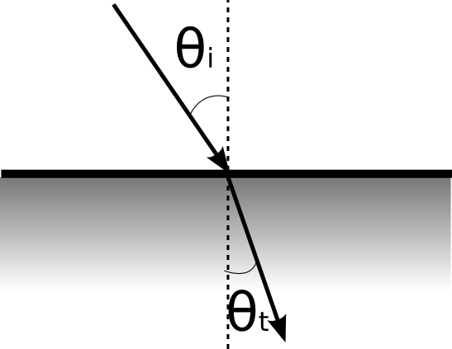
SCATTERING PROFILE
SIMULATION
1. Cast
2. Interact
3. Collect
2. Interact
Geometric optics
Reflection: law of reflection
Refraction: Snell's law
（2）这些射线与水滴相互作用（通过反射和折射）多次，并从水滴中形成色块。

Slide 12
SCATTERING PROFILE
SIMULATION
1. Cast
2. Interact
3. Collect
2. Interact
Fresnel coefficients
Focal lines
Optical path

Slide 13
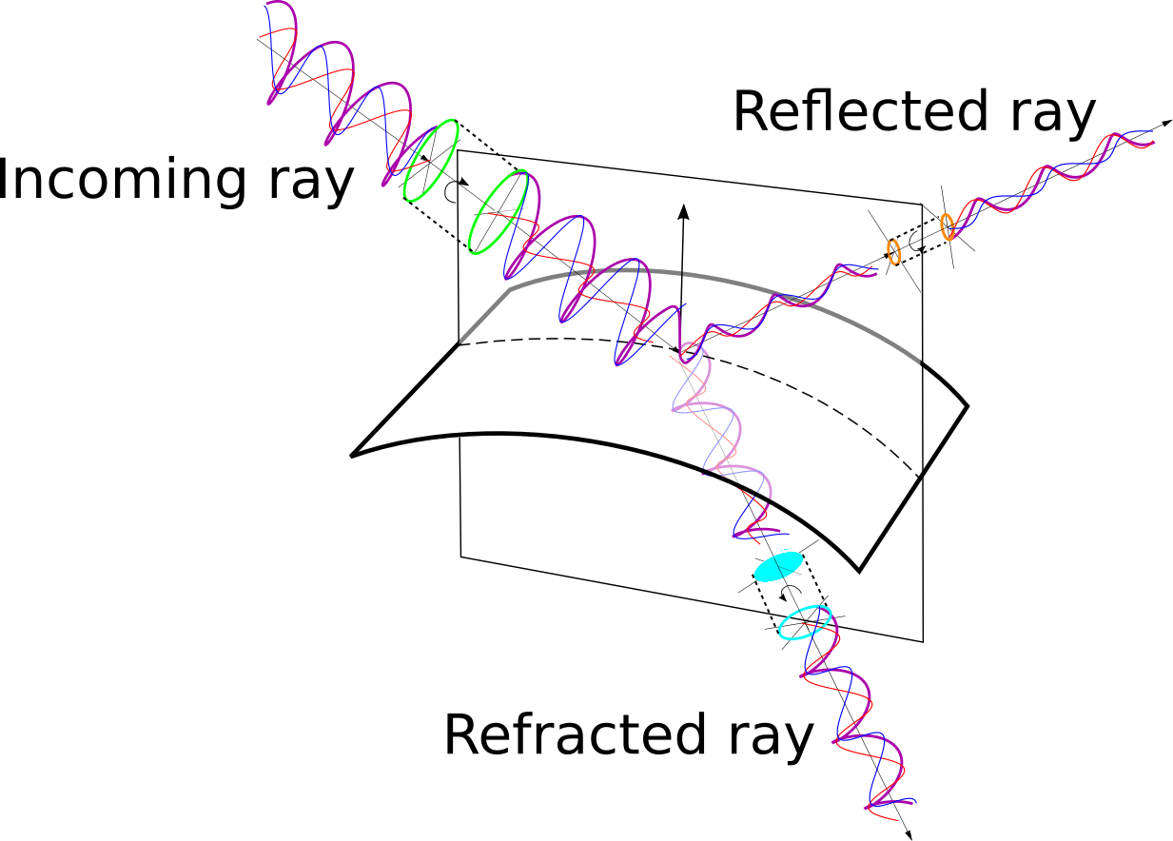
SCATTERING PROFILE
SIMULATION
1. Cast
2. Interact
3. Collect
2. Interact
Fresnel coefficients

Slide 14
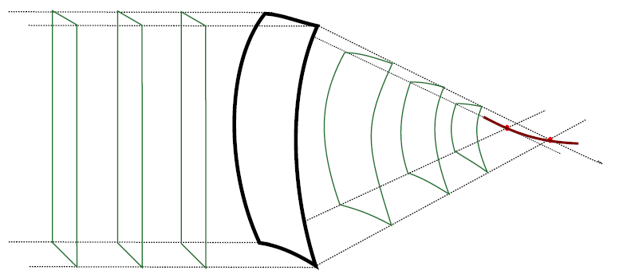

SCATTERING PROFILE
SIMULATION
1. Cast
2. Interact
3. Collect
2. Interact
Fresnel coefficients
Focal lines

Slide 15
SCATTERING PROFILE
SIMULATION
1. Cast
2. Interact
3. Collect
2. Interact
Fresnel coefficients
Focal lines
Optical path
Inside the particle
To reference plane
From reference plane

Slide 16
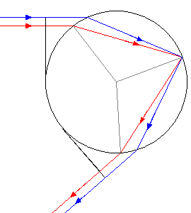
SCATTERING PROFILE
SIMULATION
1. Cast
2. Interact
3. Collect
3. Collect
Computing interference
Probability of finding interfering paths is ~ 0
Same phase
Different phases
（3）射出的色块沉积在无限的收集球上，并存储在加速结构中。

Slide 17
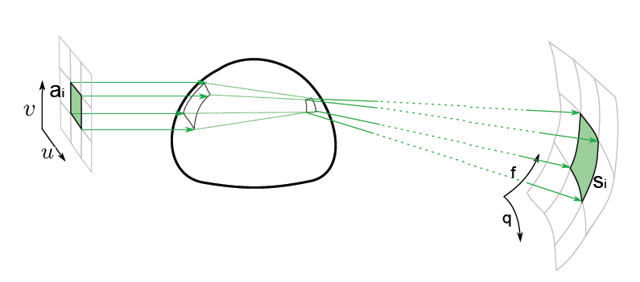
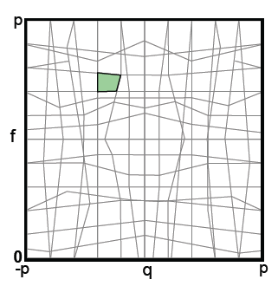
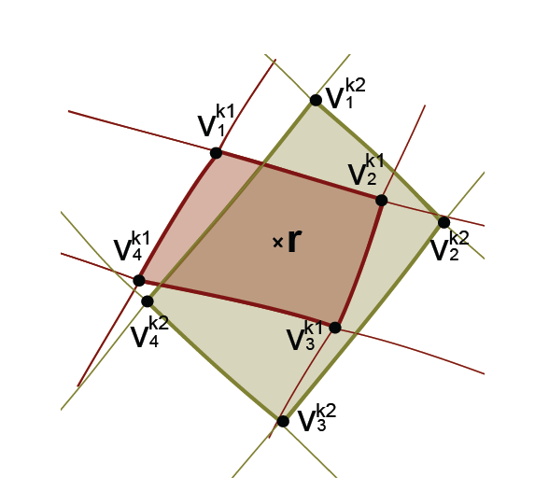
SCATTERING PROFILE
SIMULATION
1. Cast
2. Interact
3. Collect
3. Collect
latitude
longitude
Per-patch interpolation
Phasor addition
（4）通过查询沿经度-纬度均匀分布的二维采样方向集合结构，将相位函数离散化为表格形式。

Slide 18
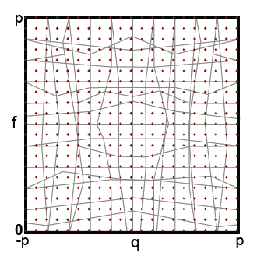
SCATTERING PROFILE
SIMULATION
1. Cast
2. Interact
3. Collect
3. Collect
Query and tabulate data (per wavelength)
latitude
Per-patch interpolation
Phasor addition
longitude
所存储的列表化相位函数稍后将用于渲染。

Slide 19
·总结
·创新点：
提出了第一个基于模拟光的波前与物理的水滴形状的相互作用模拟彩虹的模型
·应用：
模拟许多不同的彩虹现象

Slide 20

谢谢！

